Slide 1
숙제1. 파이썬 문법
2021182014 박신우
담당교수 : 김영식

Slide 2
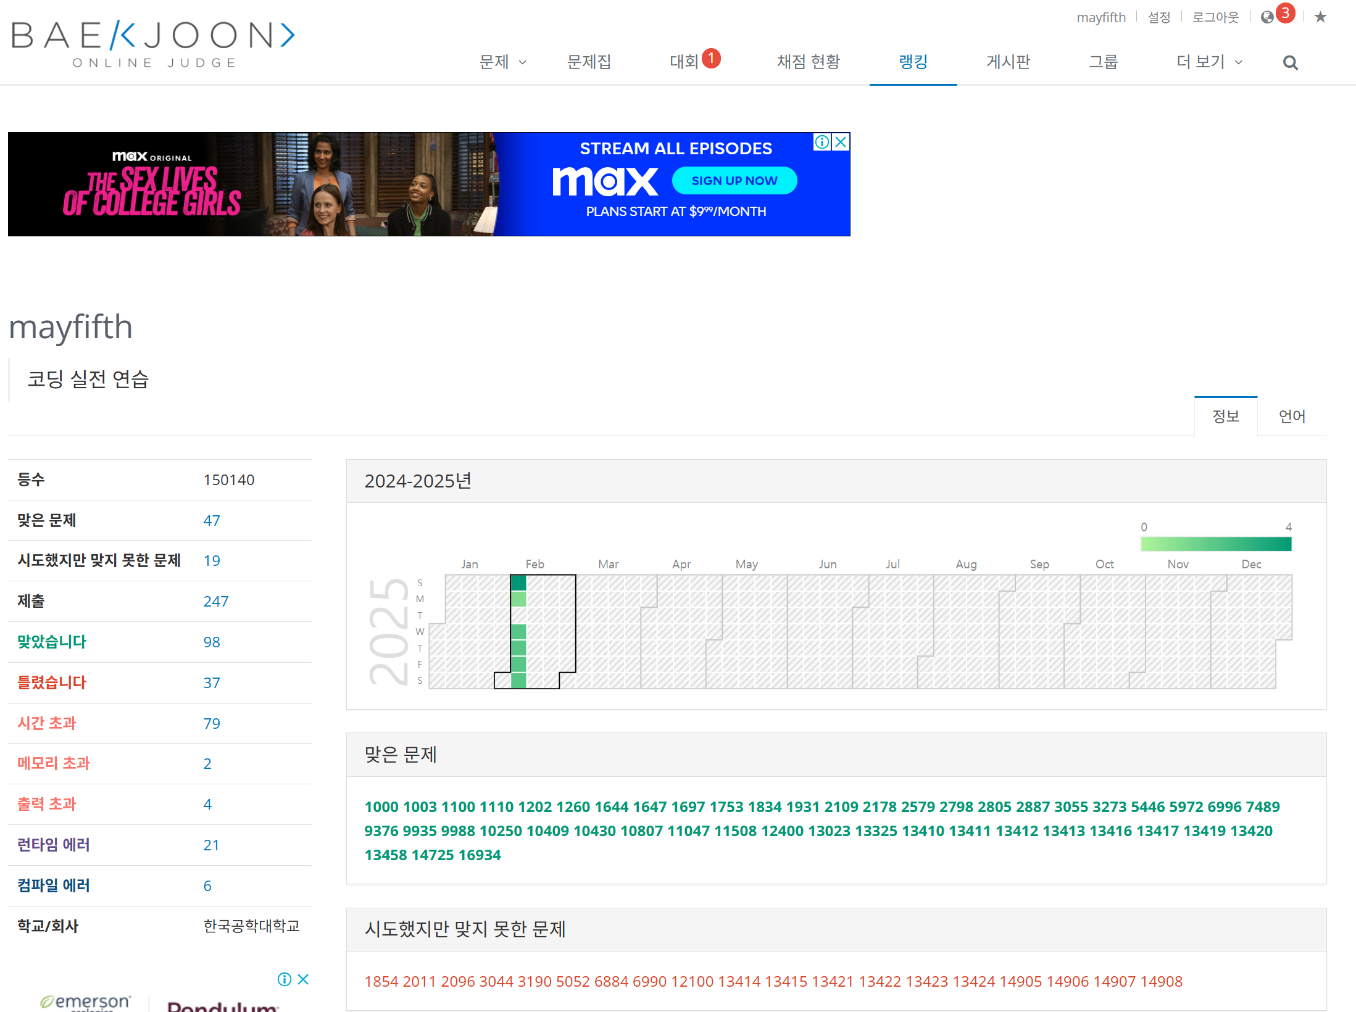
백준 온라인저지 https://www.acmicpc.net/
백준 온라인저지 회원가입하고 문제를 해결한 후 자신의 푼 문제 리스트를 아래와 같이 스크린 캡쳐해서 제출하시오.

Slide 3
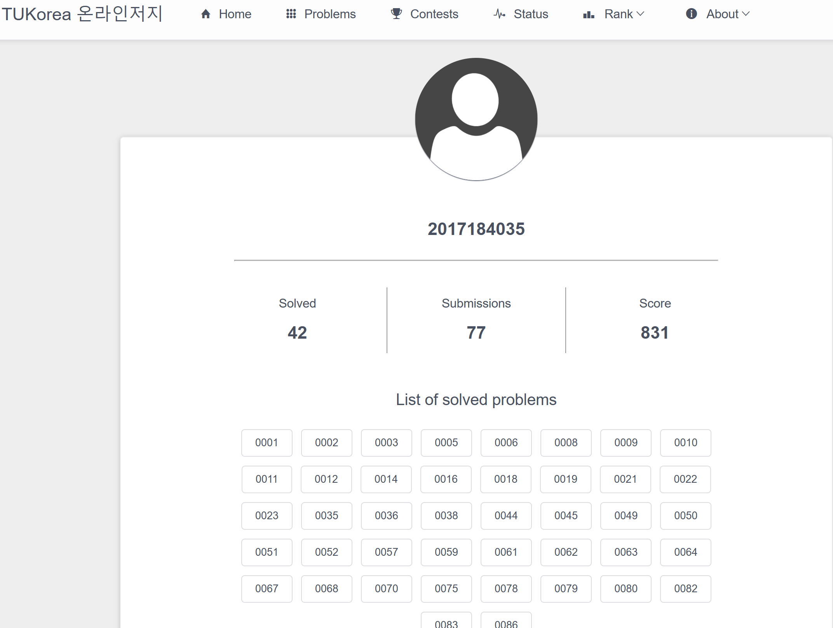
TUKorea 온라인저지 http://210.93.60.51/
TUKorea 온라인저지는 반드시 학번으로 회원가입하고 문제를 해결한 후 아래와 같이 스크린 캡쳐해서 제출하시오.

Slide 4
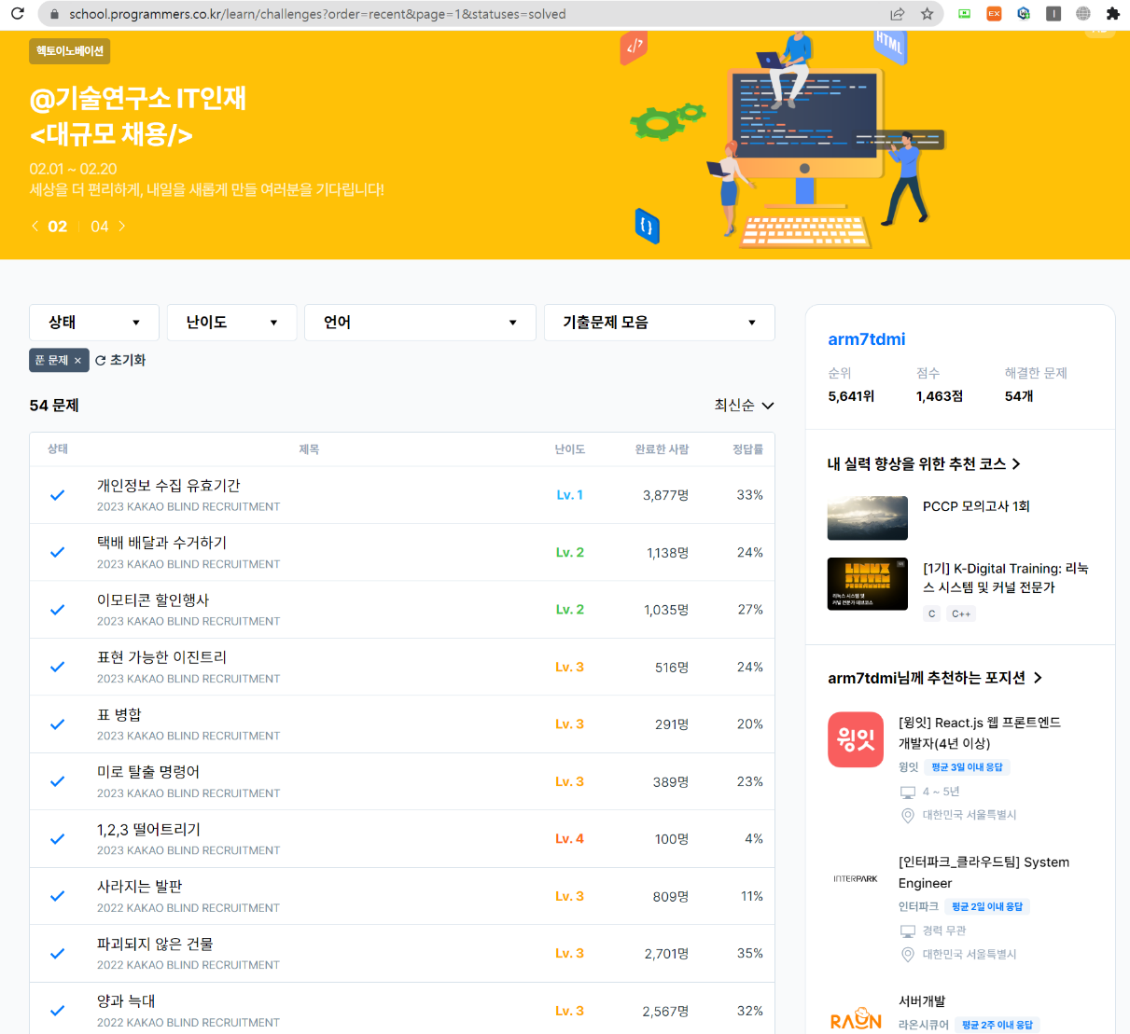
Programmers https://school.programmers.co.kr/
Programmers 회원가입하고 문제를 해결한 후 자신의 푼 문제 리스트를 아래와 같이 스크린 캡쳐해서 제출하시오.

Slide 5
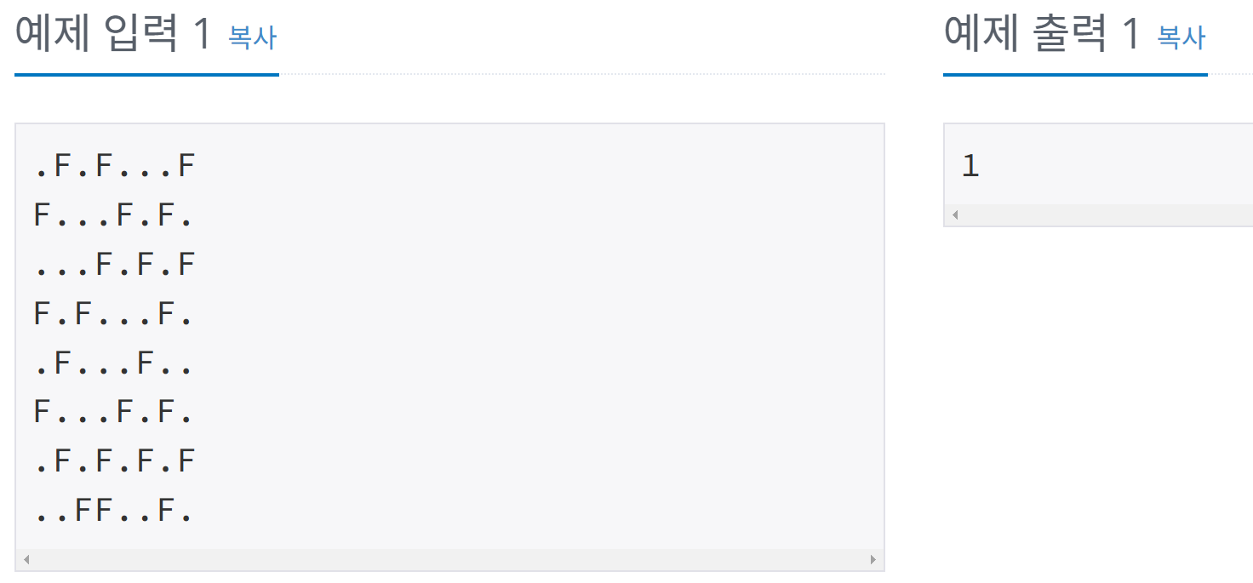
1. 하얀칸(백준) https://www.acmicpc.net/problem/1100
체스판은 8×8크기이고, 검정 칸과 하얀 칸이 번갈아가면서 색칠되어 있다. 가장 왼쪽 위칸 (0,0)은 하얀색이다. 체스판의 상태가 주어졌을 때, 하얀 칸 위에 말이 몇 개 있는지 출력하는 프로그램을 작성하시오.

Slide 6
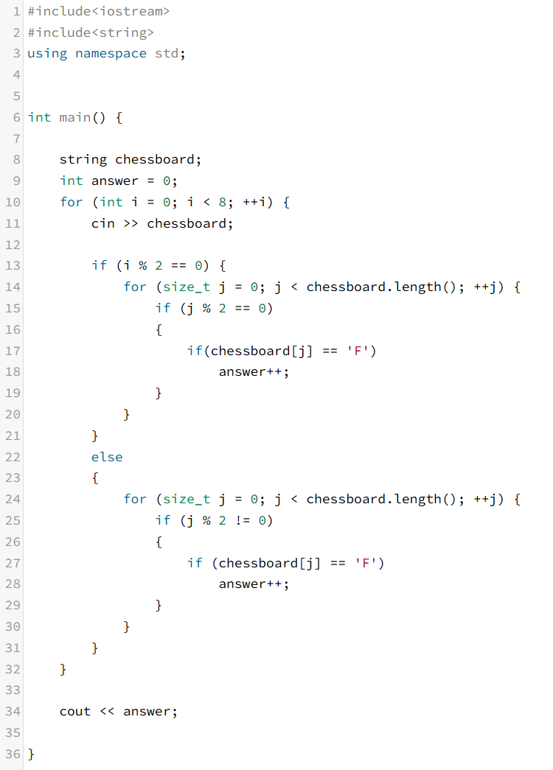
1. 하얀칸(백준)

Slide 7
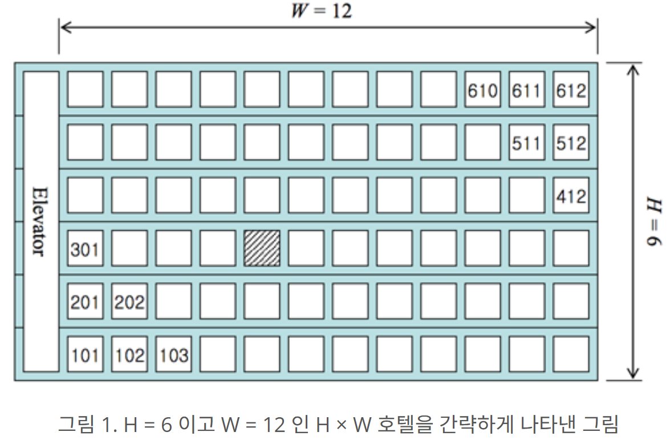
2. ACM호텔(백준) https://www.acmicpc.net/problem/10250
손님들은 호텔 정문으로부터 걸어서 가장 짧은 거리에 있는 방을 선호한다. 호텔 정문으로부터 걷는 거리가 가장 짧도록 방을 배정하는 프로그램을 작성하고자 한다.
손님은 엘리베이터를 타고 이동하는 거리는 신경 쓰지 않는다. 다만 걷는 거리가 같을 때에는 아래층의 방을 더 선호한다. 예를 들면 102 호 방보다는 301 호 방을 더 선호한다.
초기에 모든 방이 비어있다고 가정하에 이 정책에 따라 N 번째로 도착한 손님에게 배정될 방 번호를 계산하는 프로그램이다.

Slide 8
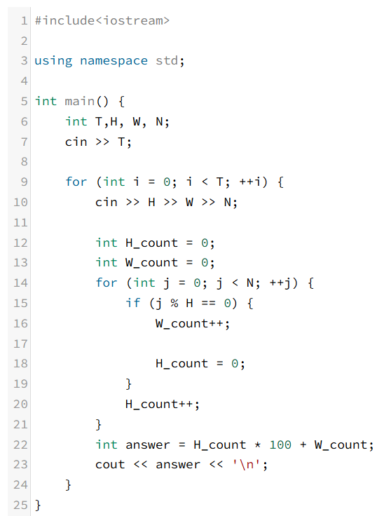
2. ACM호텔(백준)

Slide 9
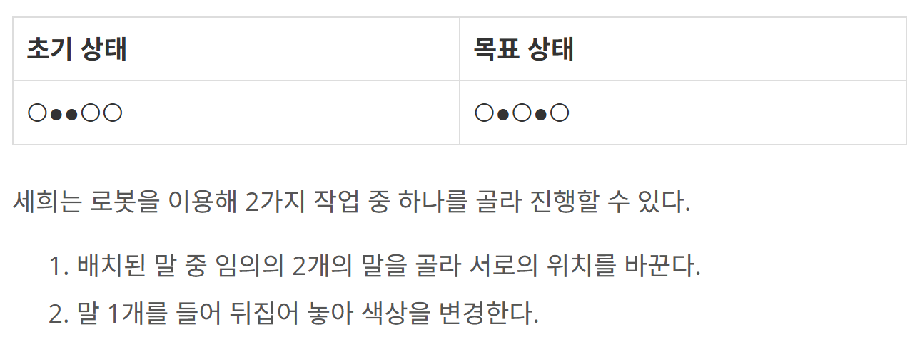
3. 오셀로 재배치(백준) https://www.acmicpc.net/problem/13413
초기 상태의 말과 목표 상태의 말이 주어질 때, 목표 상태에 도달할 수 있는 최소 횟수를 구하는 프로그램을 작성하시오.

Slide 10
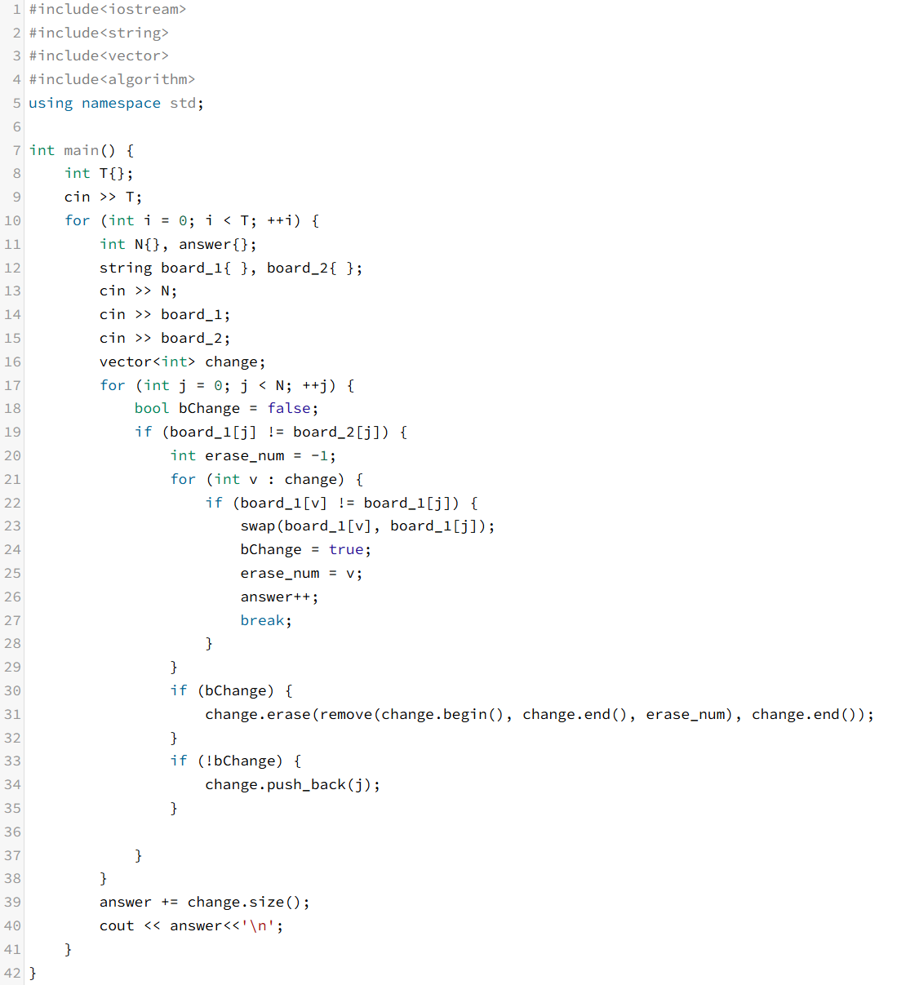
3. 오셀로 재배치(백준)

Slide 11
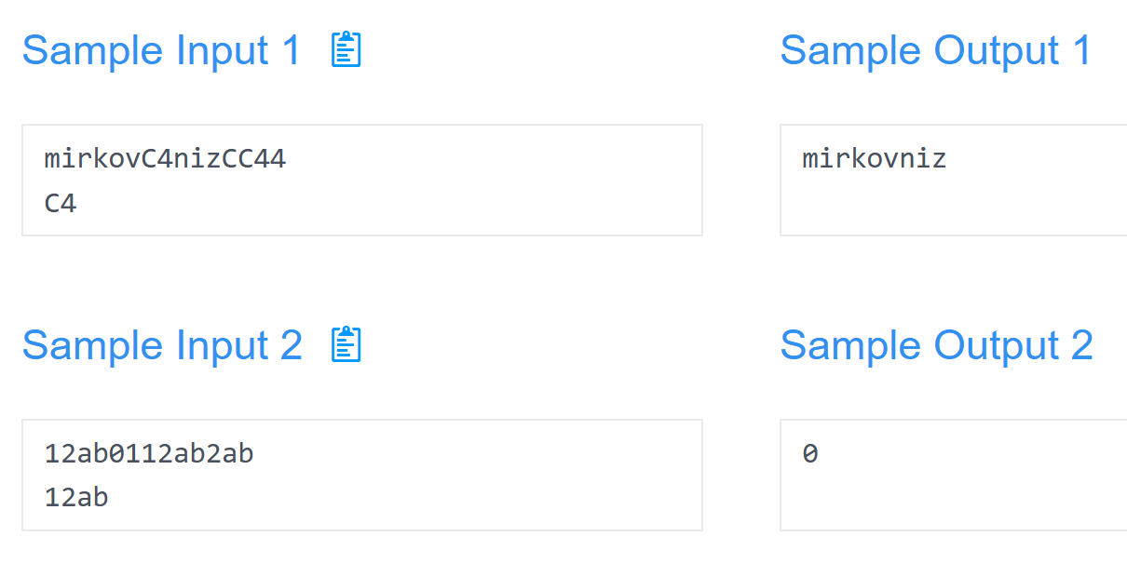
4. 문자열 폭발 (TUKorea) http://210.93.60.51/problem/0079
문자열이 폭발 문자열을 포함하고 있는 경우에, 모든 폭발 문자열이 폭발하게 된다. 남은 문자열을 순서대로 이어 붙여 새로운 문자열을 만든다.
새로 생긴 문자열에 폭발 문자열이 포함되어 있을 수도 있다.
폭발은 폭발 문자열이 문자열에 없을 때까지 계속된다.

Slide 12
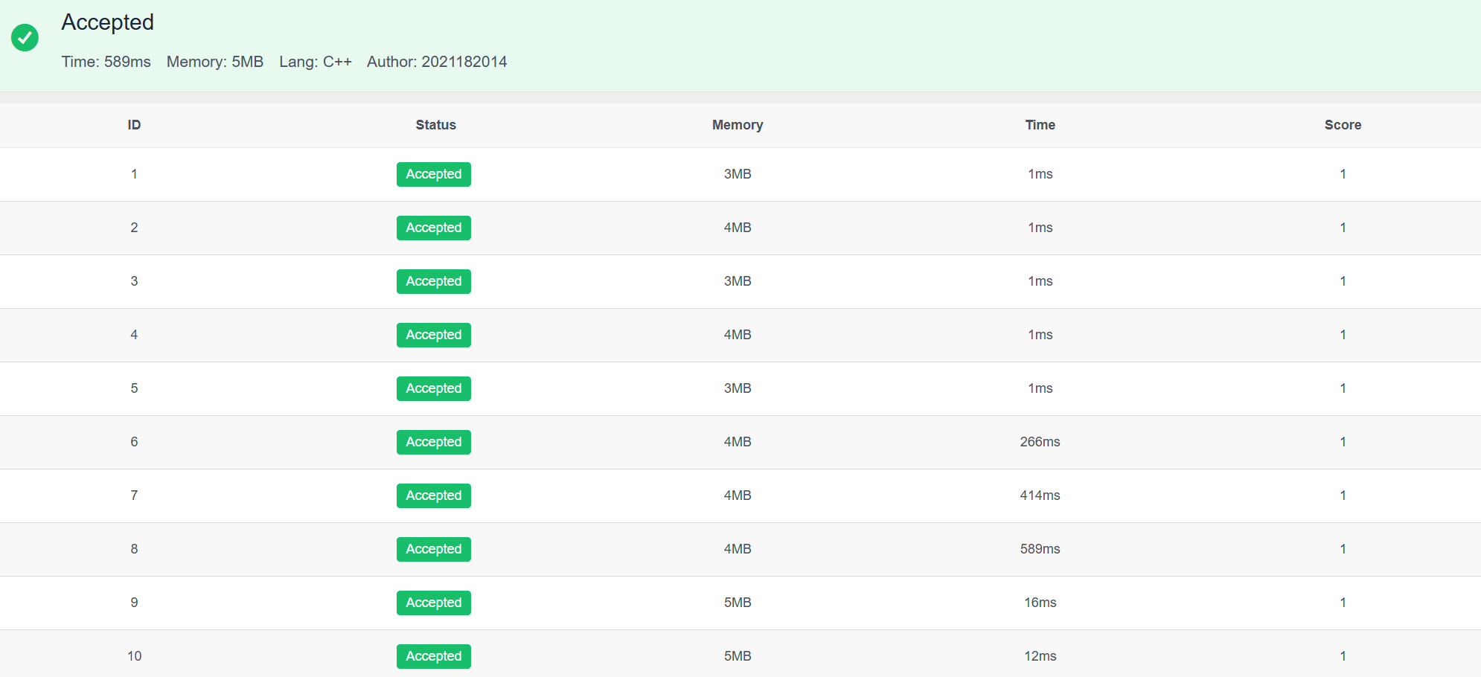
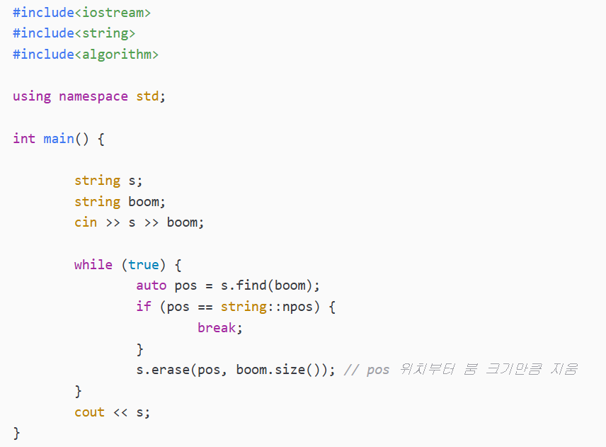
4. 문자열 폭발 (TUKorea)

Slide 13
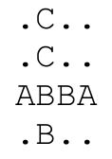
5. 십자말 풀이 (TUKorea) http://210.93.60.51/problem/0071
A와 B라는 두 단어가 주어집니다.
단어 A는 가로로, 단어 B는 세로로 출력해야 두 단어가 교차합니다(즉, 정확히 하나의 문자를 공유해야 합니다.).
공유 문자는 A와 B에 모두 포함되어야 하며, A와 B 단어에서 공유 문자는 각각 처음 나타나야 합니다.
예를 들어 A = "ABBA" 및 B = "CCBB"라는 단어가 주어지면 아래와 같이 4줄을 출력해야 합니다.

Slide 14
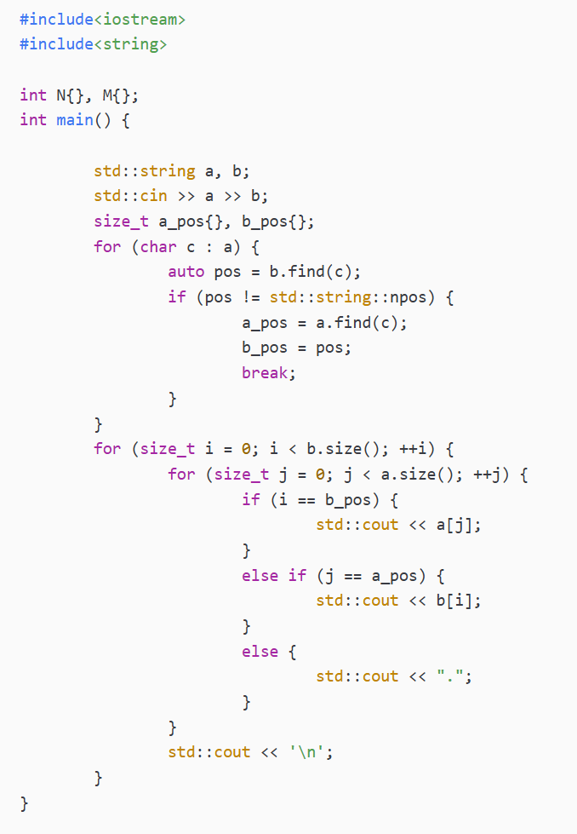
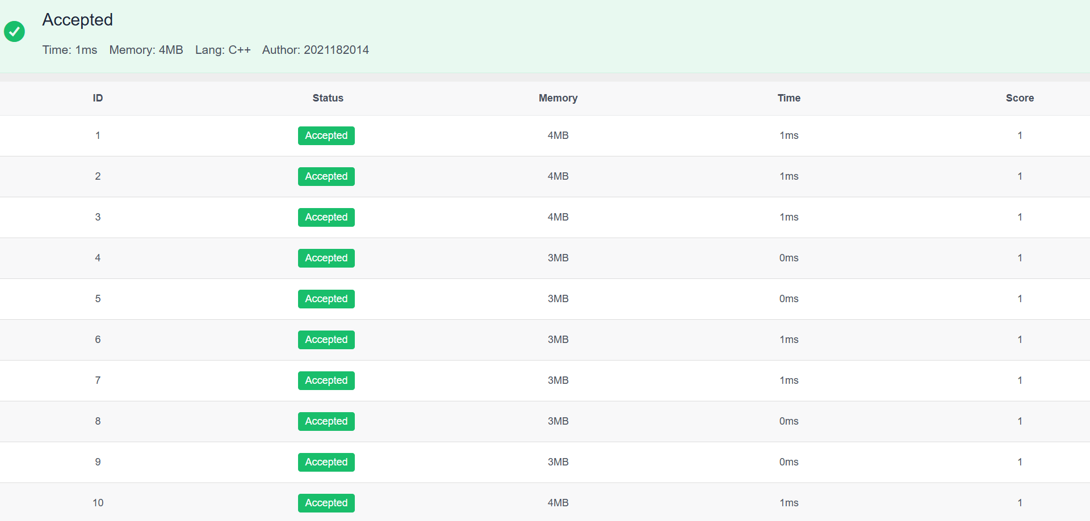
5. 십자말 풀이 (TUKorea)

Slide 15
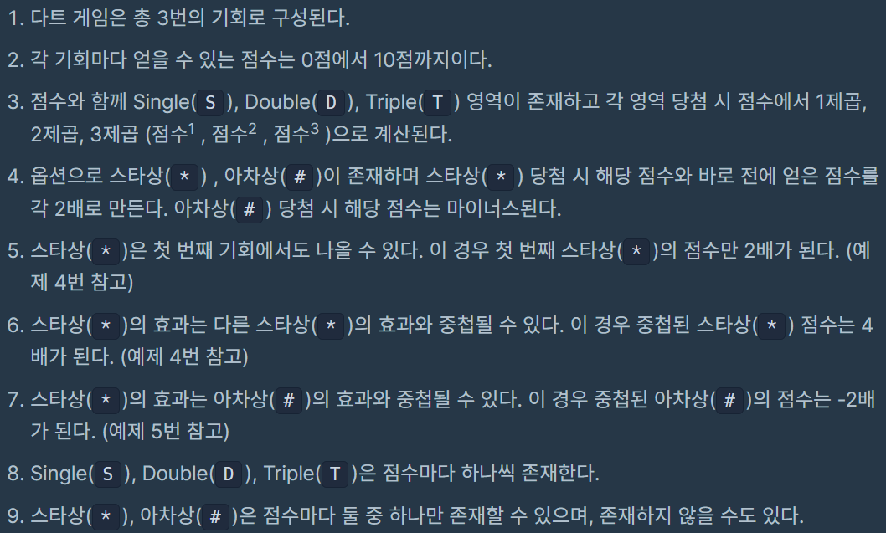
6. 다트게임(Programmers) https://school.programmers.co.kr/learn/courses/30/lessons/17682

Slide 16
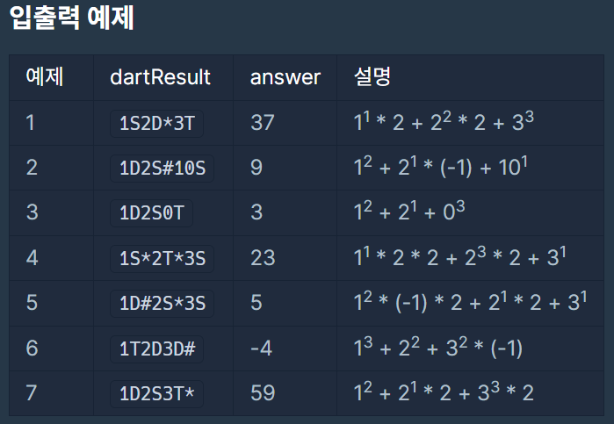
6. 다트게임(Programmers) https://school.programmers.co.kr/learn/courses/30/lessons/17682

Slide 17
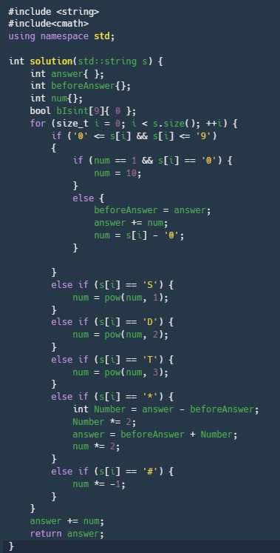
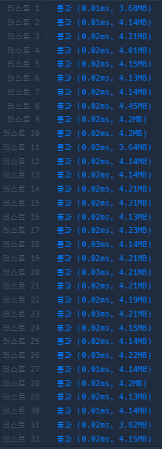
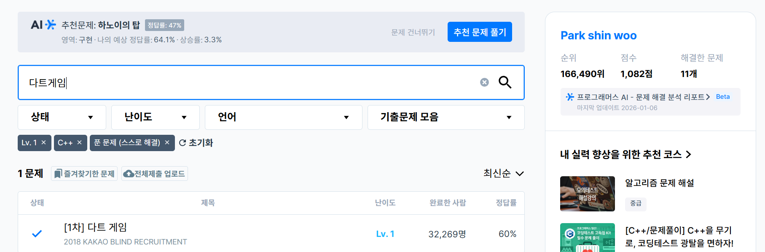
6. 다트게임(Programmers)

